Slide 1
第二章 矩阵代数
第四节 转置矩阵和一些重要的方阵

Slide 2
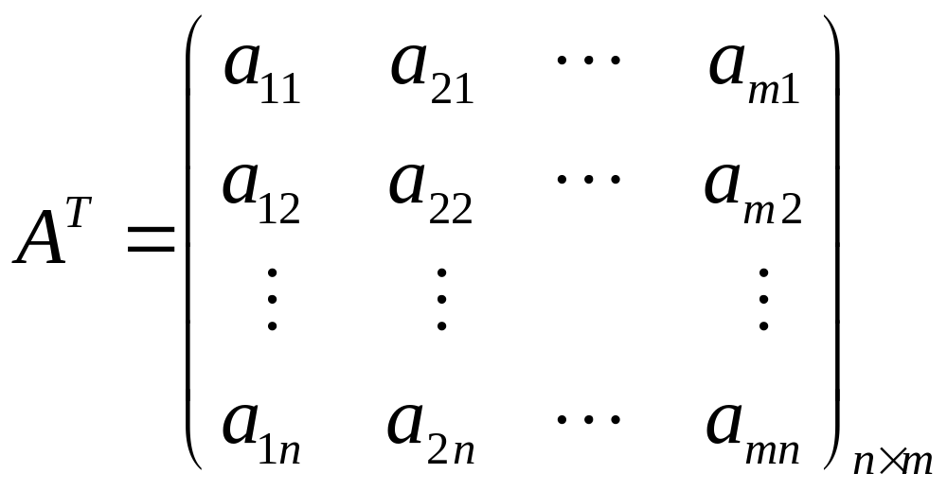
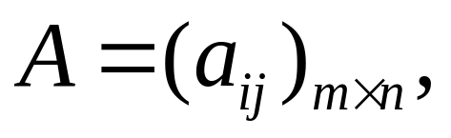
§2.4.1转置矩阵
定义 设A是一个m×n矩阵，若将A的行顺次改成列，所得n×m矩阵称为A的转置矩阵. 记作A^{T}.
则
A^{T}的(i, j)元＝A的( j, i)元.

Slide 3
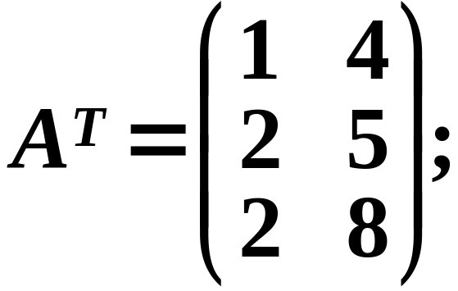
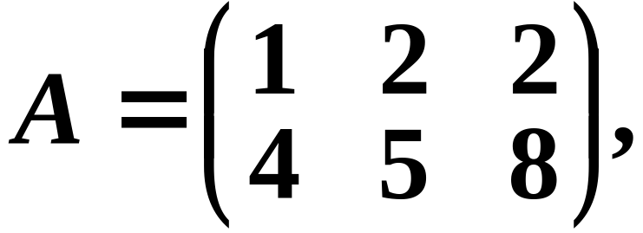
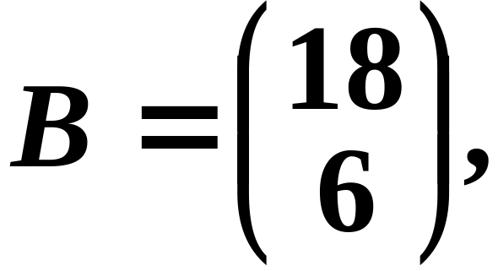
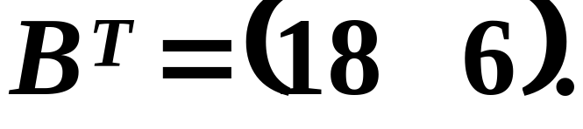
例如:

Slide 4
转置矩阵的运算性质
(1) (A^{T})^{T} = A;
(2) (A+B)^{T} = A^{T} + B^{T};
(3) (λA)^{T} = λA^{T};
(AB)^{T} = B^{T}A^{T};
若A为可逆矩阵，则(A^{T})⁻¹=(A⁻¹)^{T}

Slide 5
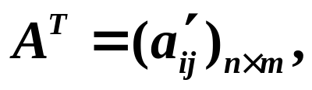
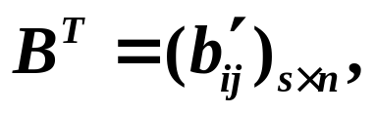
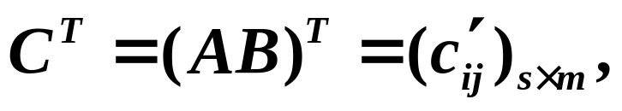
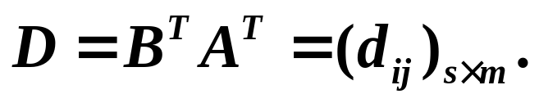
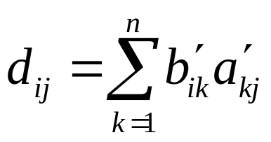
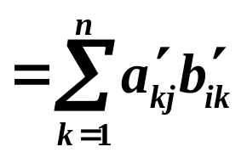
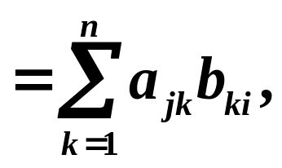
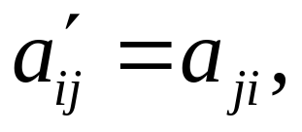
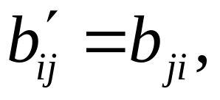
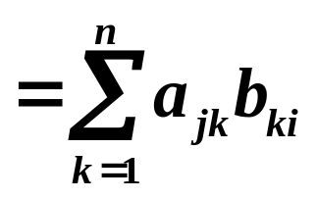
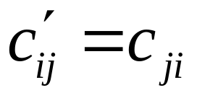
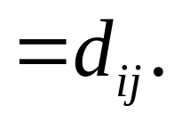
关于(4) (AB)^{T} = B^{T}A^{T}的证明
设A=(a_{ij})_{m×n}, B=(b_{ij})_{n×s}，
则AB为m×s矩阵,
(AB)^{T}为
s×m矩阵,
显然B^{T}A^{T}也为s×m矩阵.
下面证明(AB)^{T}与B^{T}A^{T}对应的元相等即可.
设 C=AB=(c_{ij})_{m×s},
则
故
所以有(AB)^{T}= B^{T}A^{T}.

Slide 6
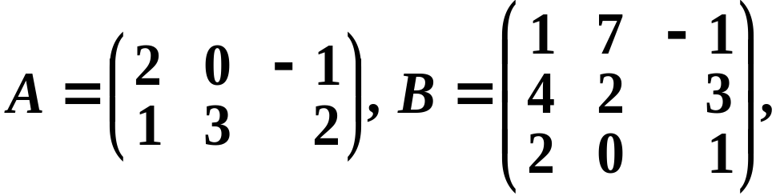
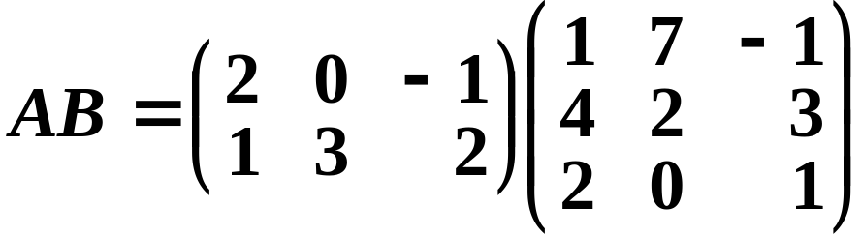
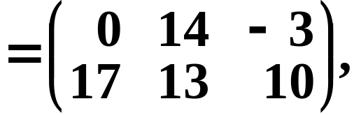
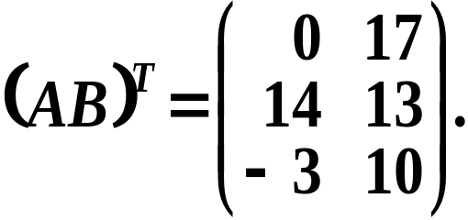
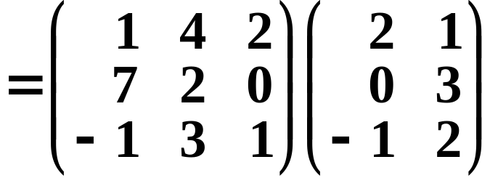
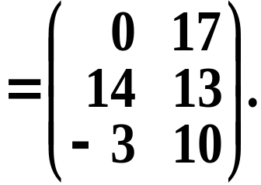
例1: 已知
求(AB)^{T}.
解法1: 因为
所以
解法2:
(AB)^{T}=B^{T}A^{T}

Slide 7
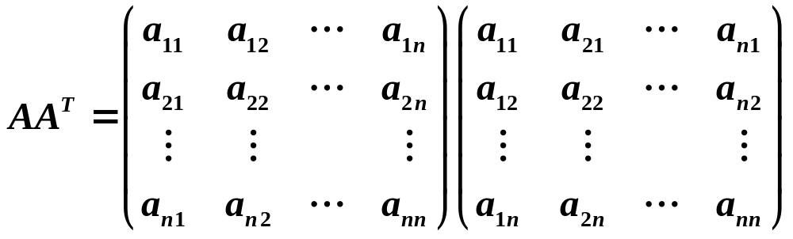
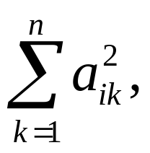
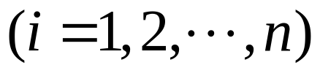
例2 设A为n阶实矩阵，若AA^{T}＝O，试证明：A＝O.
证明：设A=(a_{ij})_{n} ，则
利用矩阵乘法可得AA^{T}的(i, i)元为
而AA^{T}＝O，且A的元都为实数，故
从而A＝O.

Slide 8
例3 设n阶矩阵A满足AA^{T}＝E，|A|＝−1，证明矩阵 E＋A是退化的.
证明：
(目标 |E＋A| = 0 )
(不容易估计,
但若出现|E＋A| = −|E＋A| 就有希望了.)
|E+A| =
|AA^{T} + AE|
= |A (A^{T} + E)|
= |A| | (A^{T} + E)|
= −| (A^{T} + E) |
= −|(A^{T} + E)^{T} |
= −| A+E|
所以 2|E+A| = 0
故|E+A| = 0，
即矩阵E+A是退化的.

Slide 9
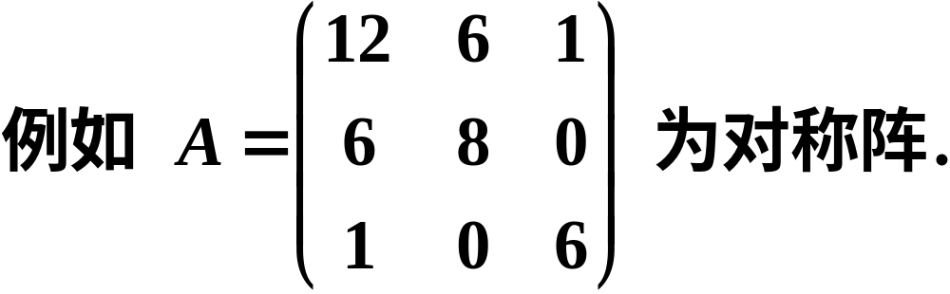
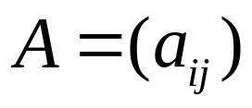
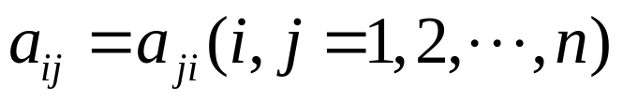
§2.4.2 几个重要的方阵
1. 对称矩阵
定义1 若实矩阵A满足A^{T}=A，则A称为对称矩阵.
由定义可知，对称矩阵为方阵.
说明
对称阵的元素以主对角线为对称轴对应相等.
n阶方阵
为对称矩阵
⬄

Slide 10
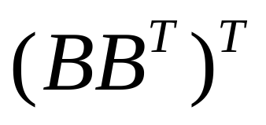
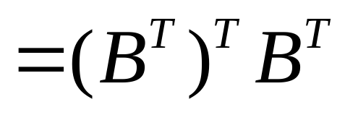
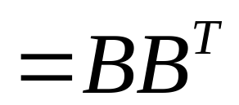
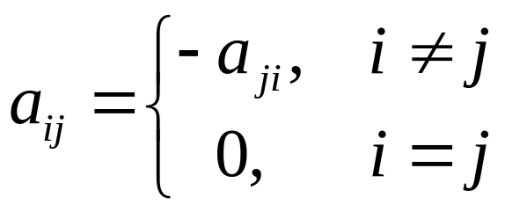
另例，若B是一个m×n矩阵，则由于
故BB^{T}为m阶对称矩阵 .
2.反对称矩阵
定义2 若实矩阵A满足A^{T}＝－A，则A称为反对称矩阵.
由定义可知，反对称矩阵为方阵.
n阶方阵A=(a_{ij})为反对称矩阵
⬄
既为对称矩阵又为反对称矩阵的矩阵为零矩阵.

Slide 11
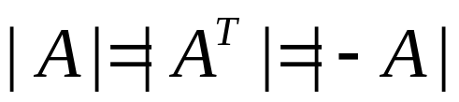
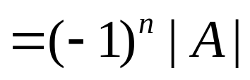
例1 证明奇数阶反对称矩阵的行列式必为0.
证: 由 A^{T}＝－A 得
当n为奇数时 |A|＝－|A|，
故|A|＝0 .
例2 若A为实对称矩阵，且A²=O，证明A=O.
证：由于A为对称矩阵，故有A^{T}=A，
所以A²=AA^{T}.
转化为前面的题目.

Slide 12
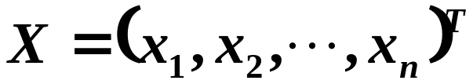

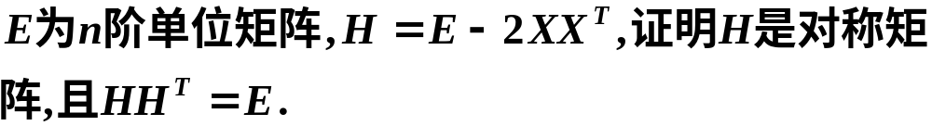
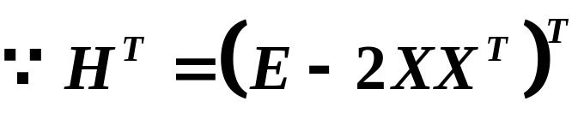
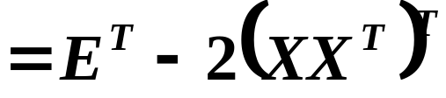



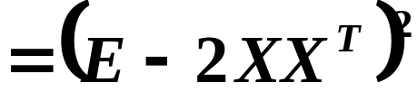




例3 设列矩阵 满足
证明:

Slide 13



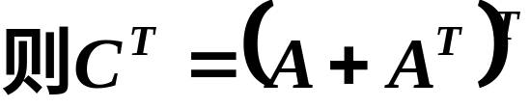



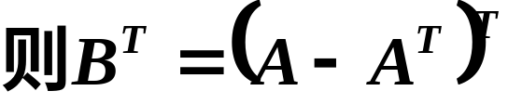


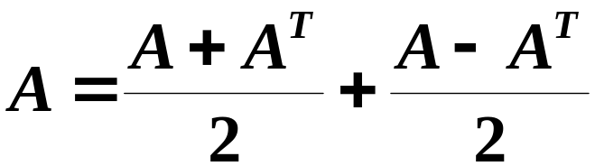
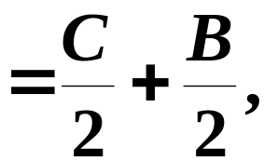
例4 证明任一 阶矩阵 都可表示成对称阵
与反对称阵之和.
证明
所以C为对称矩阵.
所以B为反对称矩阵.
命题得证.

Slide 14
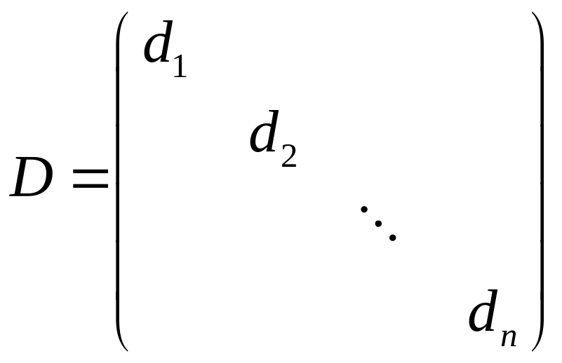
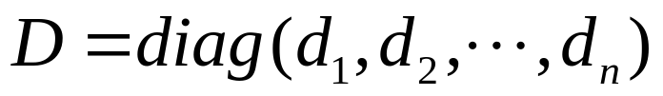
3. 对角形矩阵
定义3 形如
的n阶矩阵称为对角形矩阵.
常记为
，且D为对称矩阵.

Slide 15
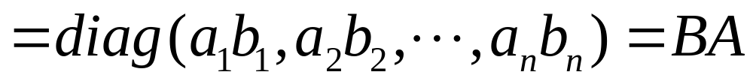
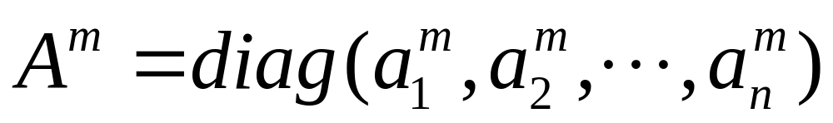
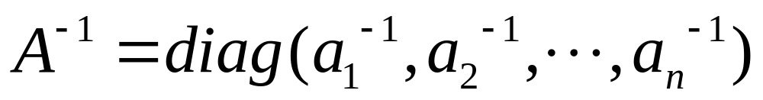
对角形矩阵性质
设A、B为n阶对角形矩阵，k为实数，则A+B，kA，AB皆为对角形矩阵，且
（m为自然数）
对角形矩阵可逆 ⬄ 它主对角线上元全不为零.
而且当A可逆时，

Slide 16


另外，

Slide 17





4. 正交矩阵
定义4 若n阶实矩阵A满足A^{T} A＝E，则A称为正交矩阵.
显然，正交矩阵为可逆矩阵.
正交矩阵性质 (课本71页)
(1) n阶矩阵A为正交矩阵的充要条件是
(2) n阶矩阵
是正交矩阵的充要条件是等式
中至少有一个成立.

Slide 18








(3) A为正交矩阵，则
也是正交矩阵.
(4) A为正交矩阵，则A的行列式必为＋1或－1，
即 |A|＝±1.
(5) 若A、B为n阶正交矩阵，则AB（或BA）
也是正交矩阵.
例5 若A为n阶正交矩阵，试证A*也是正交矩阵.
证: 由A为正交矩阵知A可逆，且|A|²＝1，
又由
有
故
因此A*为正交矩阵.

Slide 19





例6 设A是n阶对称矩阵，T是n阶正交矩阵，试证T⁻¹AT为对称矩阵.
证: 由A为对称矩阵知A^{T}＝A，
由T是n阶正交矩阵知 ，
故
所以T⁻¹AT为对称矩阵.

Slide 20












5. 埃尔米特矩阵和酉矩阵(选学)
定义5
当A=(a_{ij}) 为复方矩时，用 表示 的共轭复数，记 ， 称为A的共轭矩阵.
运算性质
（设A, B为复矩阵，λ为复数, 且运算都是可行的）
(6) 若A为可逆矩阵，则
也为可逆矩阵，且
显然，当a_{ij}全为实数时，

Slide 21


性质
定义6 若矩阵A满足
，称A为埃尔米特矩阵.
当A的元全为实数时，埃尔米特矩阵就是对称矩阵，但一般的复对称矩阵并不是埃尔米特矩阵.
埃尔米特矩阵主对角线上的元必为实数，且
两个同阶埃尔米特矩阵的和（差）及实数乘埃尔米特矩阵的结果仍为埃尔米特矩阵；
可逆的埃尔米特矩阵的逆矩阵也是埃尔米特矩阵；
埃尔米特矩阵的行列式必为实数.

Slide 22







定义7 若n阶矩阵A满足条件
则A称为酉矩阵.
(或
称为A的共轭转置矩阵)
显然，条件
等价于条件
设
，利用上式可得酉矩阵满足条件
，
和
，
当酉矩阵的元都是实数时，酉矩阵就是正交矩阵.

Slide 23
关于酉矩阵结论
对应n阶酉矩阵A，B
转置矩阵A^{T}和逆矩阵A⁻¹都是酉矩阵；
AB（或BA）是酉矩阵；（有限个同阶酉矩阵的乘积仍为酉矩阵）
酉矩阵的行列式（一般为复数）的模为1。

Slide 24
小 结
转置矩阵及其性质
对称矩阵 和反对称矩阵 及其性质
对角形矩阵 及其性质
正交矩阵 及其性质
两个重要的复矩阵——埃尔米特矩阵和酉矩阵 (选学)

